Slide 1

FLAT: An Optimized Dataflow for Mitigating Attention Bottlenecks
ASPLOS 2023
Notes:
https://github.com/raoyongming/DynamicViT

Slide 2
Intro
对于注意力模型中，增加序列长度N可以使基于注意力的模型更好地捕捉输入句子的上下文或图像片段之间的关系。
但是最先进的应用于注意力操作中的神经网络数据流会在序列长度达到512时就达到性能顶峰
注意力模型中内存需求为O(N^2) 其中N为序列长度，这导致严重的内存受限和输入元素的有限可伸缩性
本文通过算子融合和控制片上活动内存的大小，使得序列长度N能达到最大64k元素，且内存需求为O(N)

Slide 3
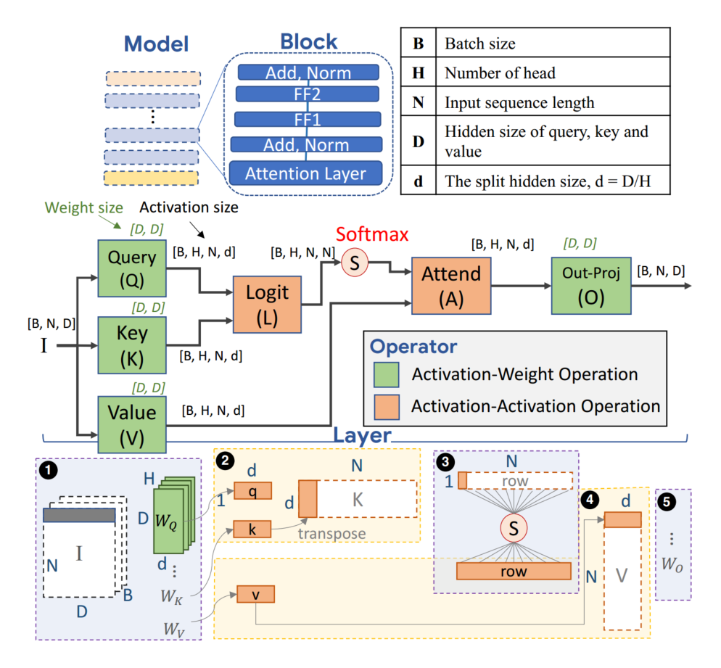
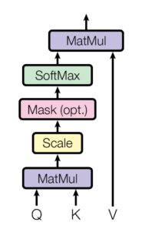
Attention

Slide 4
不同的计算类型
Activation-weight操作：激活张量与权重张量计算得到输出
Activation-activation操作：两个激活张量进行计算得到输出

Slide 5
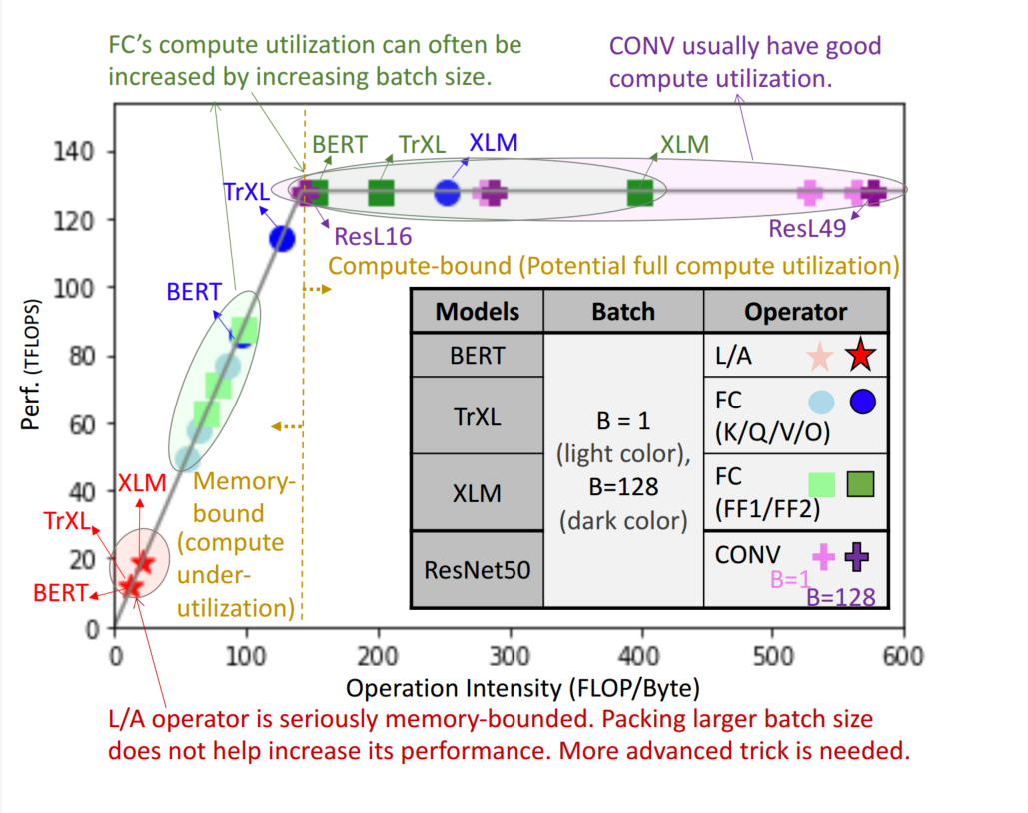
问题
L/A操作的计算密度低
L/A操作是多对多关系不会被传统编译器优化
L/A操作的中间结果和N为二次关系

Slide 6
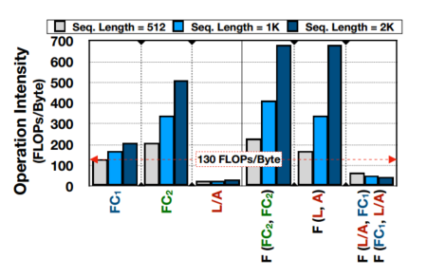
FLAT：算子融合
FC1: K/Q/V/O
FC2: FF1/FF2
F(L/A,FC1):A-O
F(FC1,L/A):Q-L,V-A,K-L

Slide 7
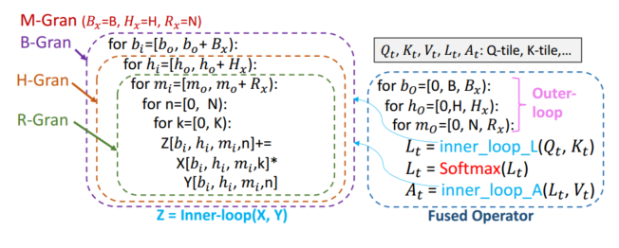
FLAT：算子融合
要融合任意的两个张量算子，可以将算子内部的循环分为“外循环”和“内循环”
外循环由两个要融合的算子共享
内循环每个算子部分唯一
内循环粒度最小为softmax带来的数据依赖

Slide 8
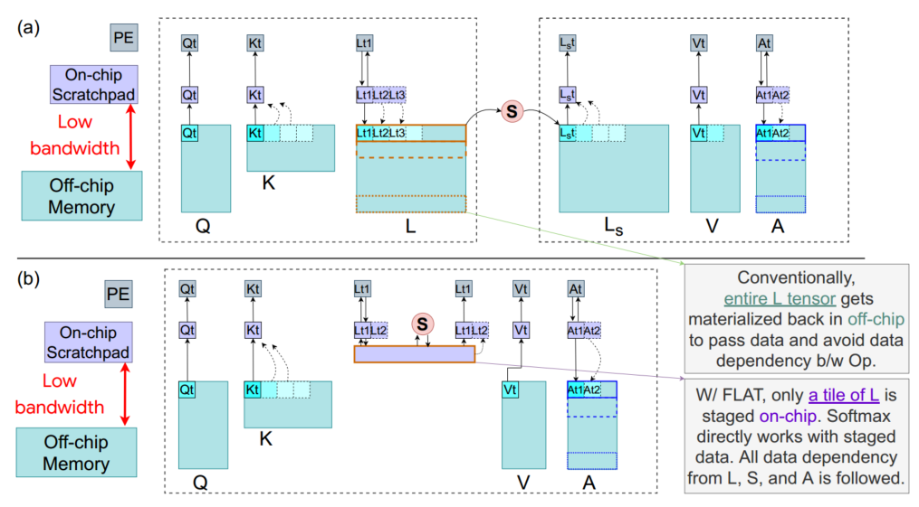
FLAT：算子融合

Slide 9

FLAT:片上存储约束
不同粒度下可以计算对缓存大小的需求
硬件需求：识别细粒度数据流的控制器、支持瓦片化的可软件寻址的片上缓存

Slide 10
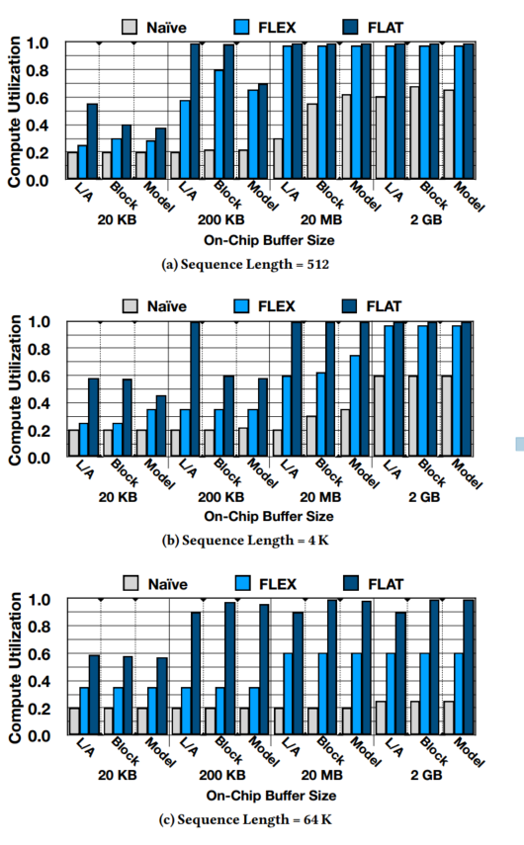
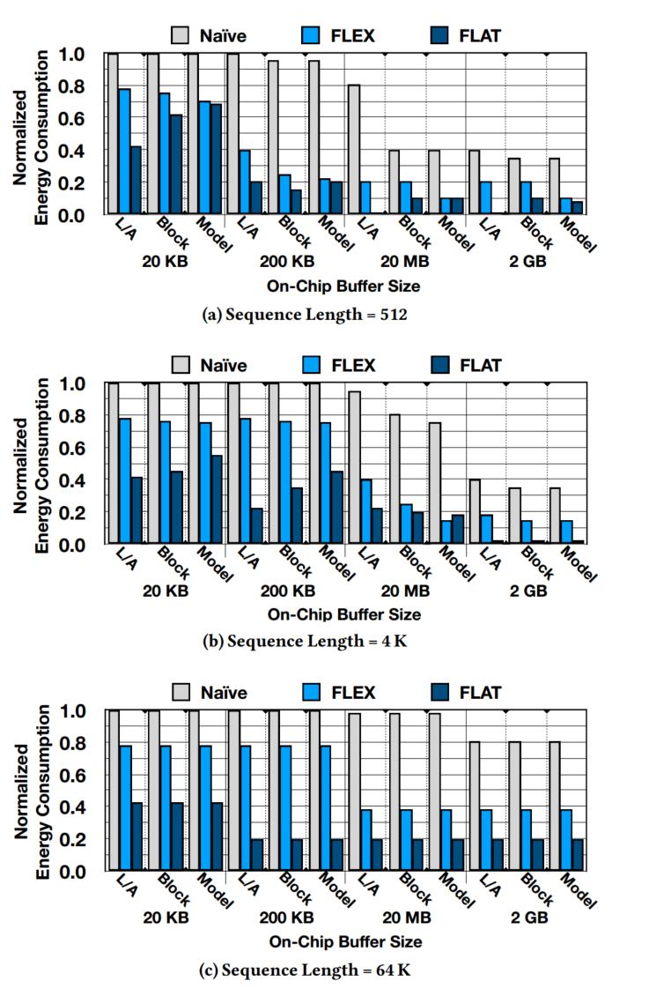
Evaluation

Slide 11

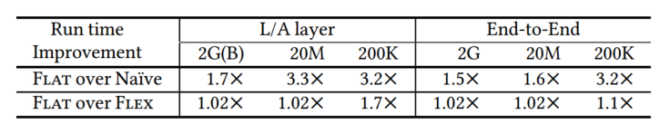
Evaluation
N=512下在Edge平台下对比naïve和flex-opt的加速比
在缓存被限制在较小的情况下flat有明显优势

Slide 12
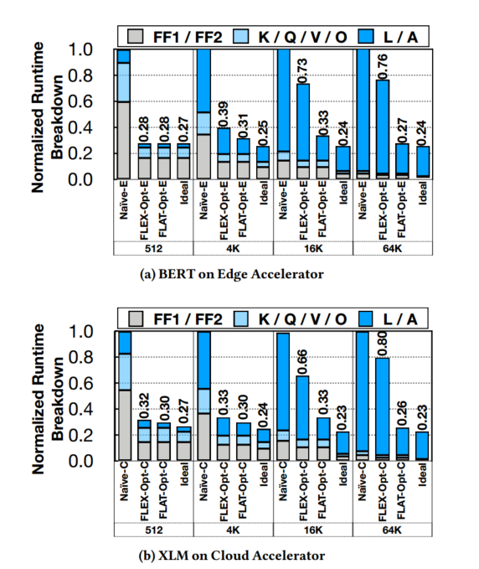
Evaluation
端到端延迟分解

Slide 13
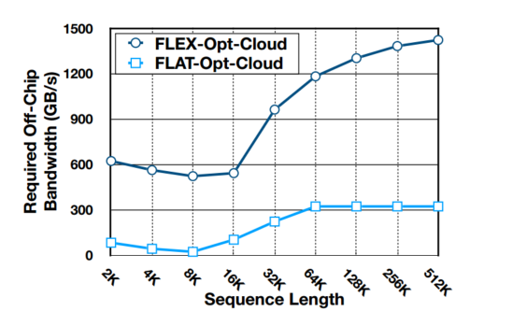
Evaluation
达到95%占用率时所需要的片内、片外带宽

Slide 14
谢谢！

